Slide 1


À perdre la raison.
Ces histoires d'amour interdites qui ont choqué l'opinion publique
Nanou et Stan Progression manuelle

Slide 2
Gabrielle Russier et Christian Rossi, les amants de mai 68
Le fond de l’air est rouge et sert de décor aux amours naissants de ces deux amants. L’ambiance enfiévrée de Mai 68 ne s’est pas encore apaisée quand Gabrielle Russier, agrégée ès lettres et philosophie, fait sa rentrée au lycée Saint-Exupéry du 15ème arrondissement marseillais.
Très appréciée par ses élèves, elle n’hésite pas à descendre dans la rue pour manifester à leurs côtés ou à partager un verre avec eux au troquet du coin quand sonne la fin de la journée. La professeur de français s’est surtout rapprochée de sa classe de seconde C : elle y a son élève préféré, le jeune Christian Rossi. Elle aime le regard que le jeune homme pose sur elle et s’éprend rapidement de lui. Elle pense n’avoir rien à perdre : elle est séparée de son époux avec lequel elle est restée en bons termes.
Les parents de Christian connaissent bien Gabrielle puisqu’ils l’ont eu pour étudiante, plusieurs années auparavant, à l’université d’Aix-en-Provence et la laissent donc emmener leur fils, à bord de sa vieille voiture, vagabonder dans les rues de la cité phocéenne.Personne ne pourrait parier sur leur différence d’âge. Il a 17 ans mais, avec sa barbe d’hirsute, semble en avoir cinq de plus. Elle en a 32 mais, avec sa coupe à la garçonne, en fait cinq de moins.
Au bout de quelques semaines, Monsieur et Madame Rossi commencent à suspecter la liaison et portent plainte pour « détournement de mineur ». Christian s’enfuit en Allemagne puis en Italie. Gabrielle est arrêtée mais refuse de révéler la cachette de son aimé. Après un procès à huis clos, l’enseignante est condamnée à douze mois de prison ferme et à 500 francs d’amende. Personne ne veut comprendre qu’ils s’aimaient, tout simplement
. Les parents Rossi s’acharnent et font enfermer leur fils en hôpital psychiatrique. Gabrielle Russier ne supporte plus la situation : la veille de la rentrée des classes de 1969, elle ouvre le gaz dans son appartement.
……./…….

Slide 3
Un acharnement médiatique :
Durant les nombreuses semaines de procès, les médias se déchaînent sur la croustillante affaire. Roger Colombani, correspondant de France Soir à Marseille, la suit par épisodes, comme une bonne série. Quelques téméraires s’efforcent de plaider pour l’amour pur et vrai, comme les journalistes de Paris Match qui écrivent ces quelques lignes à l’époque : « C’est le mois de mai, tout est possible, même les amours impossibles ». Mais quand Gabrielle Russier se suicide, personne ne vient commenter le triste dénouement. Seules deux brèves seront publiées en catimini dans les journaux. Et quand un journaliste de RMC ose interroger le président Pompidou sur le scandale, qui était remonté jusqu’au sommet de l’État, celui-ci répond sobrement en citant un poème de Paul Éluard : « Moi, mon remords, ce fut la victime raisonnable au regard d'enfant perdu, celle qui ressemble aux morts qui sont morts pour être aimés ».
Christian Rossi, quant à lui, s’exprime pour la première et unique fois dans les médias en 1971, alors qu’il vient tout juste d’avoir 21 ans (la majorité à l’époque) : « Les deux ans de souvenirs qu'elle m'a laissés, elle me les a laissés à moi, je n'ai pas à les raconter. Je les sens. Je les ai vécus, moi seul. Le reste, les gens le savent : c'est une femme qui s'appelait Gabrielle Russier. On s'aimait, on l'a mise en prison, elle s'est tuée. C'est simple. ».
Une histoire qui inspira la fiction : Seulement deux ans après le drame, André Cayatte veut l’adapter au cinéma. Mourir d’aimer, avec la très poignante Annie Girardot dans le rôle-titre (voir photo) est le succès inattendu du box office de 1971. L’actrice racontera, plus tard, que, dans la rue, des gens la confondaient avec son personnage, la tristement célèbre Gabrielle Russier. Ils venaient alors l’accoster pour s’excuser de cet acharnement social et médiatique qui avait mené au pire. Grâce à la fiction, ils avaient compris la vraie nature des sentiments de ces amants tragiques.

Slide 4
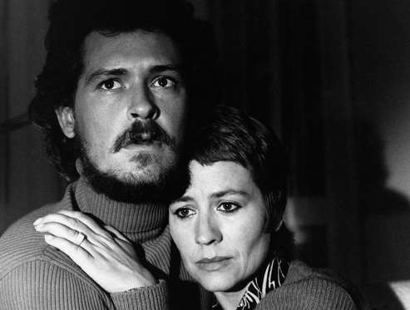
Annie Girardot et Bruno Pradal dans « Mourir d'aimer » de André Cayatte, adaptation au cinéma de l'h...

Slide 5
Susan Atkins et James Whitehouse, la tueuse née et sa groupie
Elle est l’une des plus grandes criminelles de l’histoire américaine. Susan Atkins est l’un des membre de la Manson’s family, groupe de tueurs fous mené par Charles Manson, qui a sévi en Californie en 1969. Elle a assassiné, entre autres, Sharon Tate, compagne à l’époque de Roman Polanski. Deux mois après le sanglant événement, elle est arrêtée et accepte de témoigner à condition de ne pas être condamnée à mort. Elle est reconnue coupable de huit meurtres et écope d’une détention à vie.
En 1978, après avoir rencontré Jésus dans sa cellule, elle publie son autobiographie.C’est à la lecture de ce livre que James W. Whitehouse, étudiant de 24 ans, a une révélation. Il a l’impression que cette femme de quinze ans son aînée, et détestée de tout un pays, a tout compris de lui. Il lui écrit, elle lui répond : commence alors une longue séduction épistolaire. Très rapidement, ils tombent amoureux, lui le premier bien évidemment.
Au parloir, lors des quelques autorisations de visites, il la demande en mariage à quatre reprises. Ils s’unissent le 7 décembre 1987. Ce jour-là, Susan Atkins porte une robe blanche.
Devenant une prisonnière modèle, elle croit obtenir sa liberté conditionnelle. James, de son côté, reprend des études de droit – lui qui n’aimait pourtant pas l’université – pour intégrer, au bout de trois années, l’équipe d’avocats de son aimée. Les autorités californiennes refusent de modifier la peine. Susan Atkins meurt misérable, à l'âge de 61 ans, sur un lit médical. James Whitehouse à son chevet.
Un acharnement médiatique : Dans les médias, James passe pour un illuminé, alors qu'il est simplement un gentil hippie. C'est en partie à cause de la pression sociale et de l’influence des médias que Susan Atkins ne sortira jamais de prison.

Slide 6
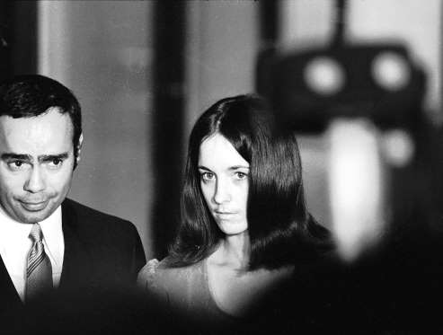
Susan Atkins à son procès

Slide 7
Florent Gonçalves et Sorour Arbabzabeh, le geôlier et la prisonnière
Florent Gonçalves, commandant de profession, avait croisé beaucoup de détenues tout au long de sa carrière. Mais en 2008, alors qu’il dirige la maison d’arrêt de Versailles, sa rencontre avec une jeune prisonnière incendiaire fait basculer son destin.
Elle s’appelle Emma A. (son identité restera secrète puisqu’elle est mineure au moment des faits), a des lèvres pulpeuses, un regard noir envoûtant et une plastique de rêve qui rappelle celle de son idole, Claudia Schiffer. Ce physique parfait est d’ailleurs l’objet de son crime : elle a attiré dans ses filets un jeune homme riche pour ensuite le livrer à son « gang ».
Quand elle arrive dans sa cellule de Versailles, Emma A. est dépressive, voire suicidaire. Florent Gonçalves la remarque à l’occasion d’un défilé de mode organisé dans l’enceinte du pénitencier. Il décide de se rapprocher d’elle, en lui dispensant des cours particuliers ou en lui faisant nettoyer son bureau des heures durant. « Au fil du temps, je venais à la prison en pensant à elle. Je rentrais chez moi en pensant à elle », écrira-t-il plus tard dans son livre Défense d’aimer. Il en oublie alors sa femme et sa fille qu’ils aimaient tant. Un soir, il se décide enfin à embrasser Emma. Durant son procès, il précisera d’ailleurs que c’est bien lui qui l'a séduite, et qu’elle ne l’a jamais « harponné », comme le disait la presse.
Commence alors une folle histoire d’amour : il a 40 ans, elle en a 22, mais il se sent à nouveau comme un adolescent. Il offre à Emma un téléphone pour qu’il puisse la contacter nuit et jour. Mais au bout de quelques mois, il découvre que sa protégée s’est également entichée d’un de ses subordonnés. Florent Gonçalves craque et tente de le renvoyer. Difficile de se montrer plus inconséquent. L’histoire est alors percée à jour. L’employé avouera plus tard qu’il s’était rapproché d’Emma pour récolter des preuves contre son supérieur. Florent Gonçalves sera poursuivi en justice et passera de l’autre côté des barreaux. Il apprend alors qu’Emma l’aurait peut-être manipulé. N’aurait-il pas dû se méfier ?
………/……..

Slide 8
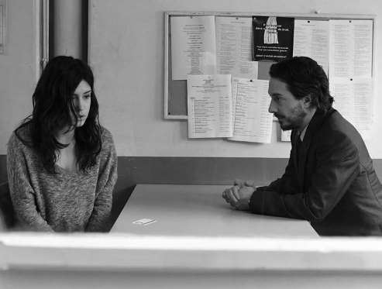
Un acharnement médiatique : Dès que le scandale éclate, la presse française et européenne s’en régale. Les médias traînent Florent Gonçalves dans la boue. Immédiatement, sa femme le quitte et ses amis l’ignorent.
À la lecture des gros titres, même ses parents se seraient exclamé : « c’est pas joli-joli ».… L’ancien commandant pense alors à se suicider. En 2012, il écrit son autobiographie qui remet cette affaire sur le tapis.
Une histoire qui inspira la fiction : En 2015, le réalisateur Pierre Godeau adapte ce fait-divers avec le film Éperdument. Le comédien Guillaume Galienne campe l’amoureux transi, tandis que la très spontanée Adèle Exarchopoulos y est Emma, la jeune femme fatale.
Adèle Exarchopoulos et Guillaume Gallienne dans le film « Éperdument »,

Slide 9
Arletty et Hans Jürgen Soehring, l'actrice française et le nazi
Des pleurs, de la misère et de la peur… Le Paris de l’Occupation n’était pas vraiment l’endroit rêvé pour rencontrer l’amour. Pourtant, c’est là, en mars 1941, qu’Arletty tombe sous le charme d’un soldat allemand, de dix ans son cadet.
Comme dans un roman galant du XVIIIème siècle, l’idylle se noue dans une loge de théâtre. Le coup de foudre est immédiat. Il est d’une beauté fascinante, d’un physique d’acier (il avait même été sélectionné pour participer au Jeux Olympiques de 1936) et d’une spiritualité exacerbée.
Hans Jürgen Soehring, moulé dans son uniforme gris, était à lui seul une affiche de propagande pour le IIIe Reich. Mais ce qui fait surtout craquer la grande Arletty, ce sont les oreilles en pointe de son nouvel amant. C’est certainement pour cette particularité qu’elle le surnomme immédiatement « Faune ». Puis elle se donne le nom de « Biche ». Ce sont ces deux pseudos qui leur permettent de s’envoyer des lettres en toute discrétion. Quelques semaines plus tard, Arletty retrouve son soldat allemand sur le tournage de l’un de ses films, dans la tranquillité de la campagne, loin de la capitale où tout le monde est ultra surveillé. Leur passion est ravageuse.
Ils se retrouvent dès qu’ils le peuvent, s’embrassent, boivent du champagne, mangent des homards… Pendant que Paris crie famine et se nourrit avec des tickets de rationnement. Ils ne se cachent plus et s’affichent en couple à l’Opéra, chez Colette et chez Guitry. Mais quand vient le temps de la Libération, Hans s’enfuit. Arletty aime trop Paris pour le suivre dans sa cavale.
Le 22 octobre 1944, la police vient arrêter l’actrice dans son appartement. On lui demande si son amant était nazi. « Il savait nager », répond-elle énigmatiquement. On lui prête aussi cette incroyable répartie : « mon cœur est français, mais mon cul est international ! ». Une fois libérée, Arletty poursuit secrètement cette idylle avant que nombre de circonstances historiques la sépare définitivement de son amant.
……../…….

Slide 10
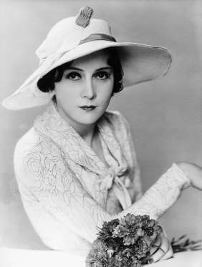
Un acharnement médiatique : L'histoire d'Arletty est certainement la plus célèbre des histoires d'amour franco-allemandes de la Seconde Guerre... mais peut-être pas la plus scandaleuse. À la Libération, des dizaines et des dizaines de femmes, que l'on soupçonne d'avoir forniqué avec des nazis, sont tondues en place publique, sans autre forme de procès.
Contrairement à ce que diront les journaux de l'époque et les mauvaises rumeurs, Arletty, elle, ne connaîtra pas ce châtiment. Peu importe les noms d'oiseaux que lui prêtent les autorités et les médias, ce monument du cinéma gardera la tête haute.
L'envoûtante Arletty

Slide 11
Mary Kay Letourneau et Vili, l’enseignante modèle et son élève
Mary Kay Letourneau était heureuse en ménage. Issue d’un milieu aisé et ultra-chrétien, elle était considérée, par le voisinage, comme une épouse et une mère modèle et comme une excellente professeure de mathématiques, particulièrement respectée par ses collègues de la Shorewood Elementary School de Seattle.
Elle était également très appréciée par ses élèves, qui la trouvaient « canon et sexy ». Surtout l’un d’eux. L’année de sa rencontre avec Mary Kay, Vili Fualoau entre en classe de cinquième. Il mesure 1 mètre 80 et porte une moustache précoce qui le vieillit considérablement. Mais Vili a 12 ans, Mary Kay, 32.
Il avouera plus tard qu’il avait parié avec l’un de ses camarades qu’il arriverait à séduire la prof de maths. Mais ce ne devait être qu’un petit jeu sans conséquence. Mary Kay, quant à elle, avait remarqué cet enfant si singulier. Vili est un élève perturbé et perturbateur, certes, mais elle distingue en lui un véritable talent, en particulier pour le dessin.
L’enseignante invite alors régulièrement chez elle son nouveau protégé, pour l’orienter dans son avenir, dit-elle, et pour qu’il joue avec son fils aîné dont il est camarade de classe. Les deux amants fougueux révèleront qu’à cette époque, ils ont fait l’amour entre « 300 et 400 fois », dissimulés dans la voiture familiale le plus souvent. Et puisqu’ils ne se protègent pas, au bout de quelques mois, Mary Kay tombe enceinte.
Quelques semaines plus tard, son mari et son fils découvrent le pot-aux-roses. Ils la dénoncent à la police. Avant de croupir quelques mois derrière les barreaux, l’insoumise amoureuse accouche du premier enfant de son amant de 13 ans. Elle est libérée, à la seule condition que cette folle histoire cesse. Mais Mary Kay ne tient pas et préfère revoir Vili. Au moment de son second jugement, elle apprend qu’elle est encore enceinte. Cette fois, elle donnera naissance à une deuxième fille dans sa cellule, puisqu’elle y restera pendant sept ans.
……./…….

Slide 12
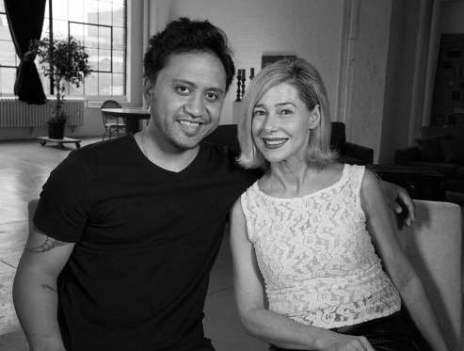
À sa sortie, Vili l’attend, toujours aussi doux et transi, et la demande en mariage. Depuis, le couple ne s’est pas séparé et a choisi d’emménager dans le quartier qui a vu naître leur amour, faisant abstraction des commérages et des médisances
.Un acharnement médiatique : Les tabloïds s’arrachent l’histoire. Comme pour les plus grands couples de criminels, leurs visages s’affichent sur toutes les unes. Vingt ans après le scandale, Mary Kay et Vili donnent leur première interview, en grandes pompes, sur la chaîne ABC.
Une histoire qui inspira la fiction : La télévision américaine – friande de ces amours fous – s’est emparé de l’histoire, avec Penelope Ann Miller dans le rôle principal.
Mary Kay Letourneau et Vili sur ABC

Slide 13
Marguerite et Julien de Ravalet, le frère et la sœur incestueux
Julien de Ravalet, fils du seigneur de Tourlaville (bourgade de Normandie), naît en 1582. Sa sœur Marguerite voit le jour quatre ans plus tard. Dans cette grande famille aristocrate qui compte pas moins de onze enfants, Marguerite et Julien deviennent rapidement inséparables. Mais les années passant et les bourgeons de l’adolescence fleurissant, leur relation se transforme en amour – que les textes qualifient de purement « platonique ».
Les parents Ravalet décident alors de sévir et envoient Julien en pension. Marguerite est, quant à elle, forcée à se marier. Mais puisque tous les bons partis de la région ont eu vent de l’incestueux attachement, seul un vieux négociant – de plus de trente ans son aîné – accepte de l’épouser. Son frère, qui ne pense qu’à elle, vient à son secours et fuit avec elle.
Durant quelques mois, Julien et Marguerite arriveront à vivre ensemble leur amour, certes cachés, mais toujours avec passion, avant d’être arrêtés. Les juges découvrent alors avec stupeur que Marguerite est enceinte… très certainement de son frère, même si elle dit le contraire. Juste après son accouchement, les deux amants sont décapités en place publique, pour « inceste et adultère ».
Un acharnement médiatique : L’affaire fait grand bruit dans tout le pays et remonte même aux oreilles du roi Henri IV qui vient à s’en préoccuper. L’épitaphe gravée sur la tombe des amants tragiques de Tourlaville nous donne une idée claire du jugement social de l’époque, qui n’était alors dicté que par la morale religieuse : « Ci-gisent le frère et la sœur. Passant ne t'informe pas de la cause de leur mort, mais passe et prie Dieu pour leur âme ».
Une histoire qui inspira la fiction : Dès le XVIIe siècle, nombre d’artistes donnent leur interprétation de cette histoire qui tombe rapidement dans le domaine de la légende. Plus tard, dans les années 1960, le scénariste Jean Gruault proposera l’histoire à François Truffaut, qui ne prendra pas le temps de la réaliser. C’est la jeune Valérie Donzelli qui l’adaptera, en 2015. Son Marguerite et Julien, avec Anaïs Demoustier et Jérémie Elkaïm, sera présenté au Festival de Cannes.

Slide 14
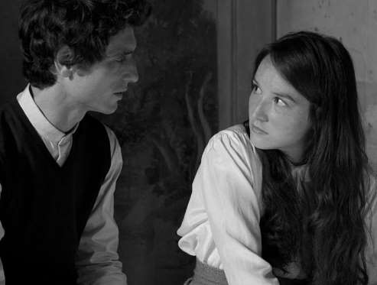
Anaïs Demoustier et Jérémie Elkaïm sont Marguerite et Julien de Ravalet dans le film de Valérie Donz...

Slide 15
Dany Leprince et Béatrice Poissant, les amants épistolaires
Béatrice Poissant mène une petite vie tranquille à Bordeaux : elle y élève seule ses deux enfants et y exerce son métier de médecin anesthésiste.
Sa vie bascule, un soir d'août 2007, alors qu'elle regarde la télévision. Elle zappe sur un reportage retraçant l'affaire de Dany Leprince, dit « le boucher de la Sarthe », arrêté en 1994 pour avoir massacré son frère, sa belle-sœur et ses deux nièces. Béatrice est alors subjuguée par le visage de cet homme, qui n'est pourtant pas spécialement beau.
Dès cet instant, elle éprouve de la compassion pour lui : elle sent comme une envie de lui venir en aide, de le protéger. Elle effectue alors toutes les démarches pour entrer en contact avec le prisonnier. Ils s'écrivent beaucoup, puis se téléphonent, avant de se rencontrer, enfin.
À peine cinq mois plus tard, ils se disent « oui » au parloir. Béatrice le croit innocent et commence un combat pour le prouver, qui durera de longues années. En octobre 2012, le juge accepte d'accorder la liberté conditionnelle à Dany Leprince. Mais de retour à l'air libre, il préfère se séparer de la trop collante Béatrice. Triste retournement de situation.
L’acharnement médiatique : « Pour aimer un tueur, il faut être une pute ou une aliénée », diront certains spécialistes interrogés par les journaux qui s'empressent de couvrir l'affaire. Béatrice Leprince sait profiter de cet éclairage médiatique pour avoir une voix et pour faire entendre sa vérité. Au fil des interviews, elle déconstruit tout ce qui a pu être écrit sur elle et sur Dany. Souvent, en off, elle confie avoir l'impression de vivre dans un scénario de Tim Burton, son cinéaste favori. Une comparaison surprenante.

Slide 16

Dany Leprince et Béatrice Poissant à la sortie du tribunal

Slide 17
Héloïse et Abélard, les pêcheurs condamnés
Intellectuel passionné, orateur redoutable, professeur de philosophie rêvé,… Abélard était certainement le Raphaël Enthoven du XIIème siècle. C’est aussi grâce à son incroyable beauté et son indéniable charme qu’il a réussi à séduire la pudibonde Héloïse, cloîtrée dans l’abbaye d’Argenteuil, un monastère réservé aux filles.
C’est le Chanoine Fulbert, l’oncle de la jeune fille, qui les fait se rencontrer en engageant l’éminent enseignant. Héloïse ne résiste pas très longtemps aux ardeurs d’Abélard. Et même si les préceptes de leur religion le leurs interdit, un amour charnel les consume. Quand ils ne se voient pas, les deux amants s’envoient des lettres enflammées, aussi spirituelles que sulfureuses. Mais le patibulaire Fulbert les surprend enlacés « comme Mars et Vénus », écrira-t-il. Héloïse, enceinte, fuit dans la famille de son aimé pour accoucher d’un petit Astrolabe.
Puis Abélard ramène Héloïse à Paris, pour l’épouser dans le secret du petit matin. Mais l’omniprésent Fulbert dénonce l’union clandestine. Diabolique, il fait même émasculer Abélard. Ce dernier se réfugie à l’abbaye Saint-Denis, alors qu’Héloïse reprend le voile à Argenteuil. Chacun dans leur prieuré, ils continuent de correspondre pour se déclarer leur amour. Le dernière volonté d’Héloïse sera d’être enterrée auprès d’Abélard.
La légende raconte que quand elle fut déposée dans son tombeau, Abélard – mort depuis plusieurs années – tendit les bras pour la recevoir.
Un acharnement médiatique : On retrouve peu de traces de commentaires de leurs contemporains. Mais à l’époque, cette liaison fatale avait été contée de villes en villages et n’avait pas manqué d’offusquer la bonne-morale publique, qui était dictée par l’Église.
……./……

Slide 18
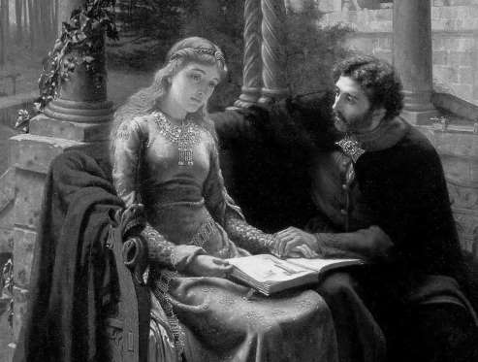
Une histoire qui inspira la fiction : Au fil des décennies, l’histoire vraie d’Héloïse et Abélard s’est teintée de mythes et de mystères. Leur correspondance a été traduite à de nombreuses reprises, pour inspirer les poètes et les peintres. Aujourd’hui, Héloïse et Abélard participent à l’imaginaire commun, au même titre que Tristan et Yseult ou Roméo et Juliette..
Héloïse et Abélard, en pleine lecture…

Slide 19
Kim West et Ben Ford, la mère et son fils
Kim West n'est âgée que 19 ans quand elle tombe enceinte « par accident ». Ses parents la forcent alors à abandonner l'enfant.
À contre cœur, elle fait donc adopter ce petit garçon, qu'elle pensait ne plus jamais revoir. Mais trente ans plus tard, alors qu'elle avait reconstruit sa vie, Kim reçoit une lettre de la part d'un inconnu qui dit être son fils. À son courrier, il a ajouté une photo de lui. En regardant ce portrait, Kim sent son « cœur bondir », et elle comprend rapidement que ce n'est pas que par instinct maternel.
Avec ce Ben Ford, marié et habitant à plusieurs milliers de kilomètres d'elle, elle entame une correspondance abondante. La nuit, Kim fait des rêves érotiques la mettant en scène avec son fils. Elle s'inquiète de son comportement et consulte un psychologue, qui lui parle du syndrome d'attraction sexuelle génétique, aussi appelé GSA. Un argument que Kim reprendra plus tard dans les médias : « ce n'est pas de l'inceste, mais la GSA », se rassure-t-elle souvent. Après plusieurs mois à distance, Ben organise une rencontre et embrasse sa mère dès la première soirée.
Il prend rapidement la décision de se séparer de son épouse pour convoler avec sa génitrice. Kim, 51 ans et Ben, 32 ans rêvent aujourd'hui d'avoir plusieurs enfants... qui seront en même temps les petit enfants de Kim et les frères/sœurs de Ben.
Un acharnement médiatique : Les autorités du Michigan ont longtemps poursuivi ce couple pas comme les autres puisque selon la loi, l'inceste est puni de quinze ans de prison. Les journaux s'intéressent alors à leur cas. Plutôt que de se cacher, Kim et Ben préfèrent se confier dans les pages de The New Day. Ils y racontent les détails de leur vie sexuelle, qu'ils disent « survoltée » : « Je sais que les gens trouvent que nous sommes
dégoûtants et que nous devrions être capables de contrôler nos sentiments mais quand vous êtes frappés par un amour si dévorant, vous êtes prêts à tout abandonner et vous battre pour lui ».

Slide 20
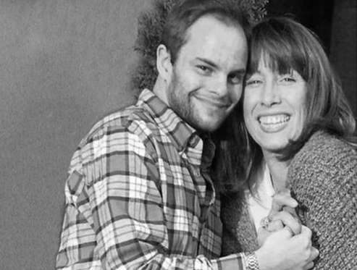
Kim et Ben en couverture de « The New Day »

Slide 21
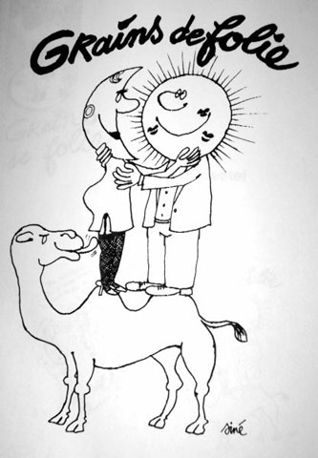
http://www.nanouetstan226.fr
Par Nanou et Stan le 21/07/2016

